Slide 1
利用uintr 优化网络服务性能
（持续画饼中）

Slide 2
基本思想
从网络外设中断的产生到应用程序的响应需要经过系统内核
这部分如果能用上uintr，将会有明显的性能提升

Slide 3
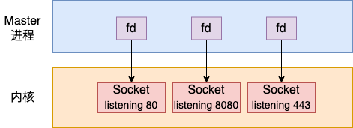
以Nginx为例
Nginx通过epoll实现高性能地监听多个socket
一切皆文件，socket就是个fd
归根结底是优化socket响应网络请求的性能
需要从Linux内核入手

Slide 4
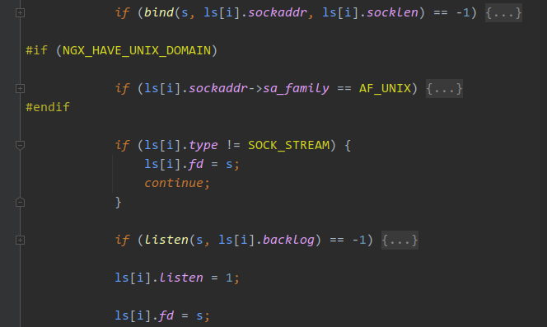
以Nginx为例
Nginx进行端口绑定，并将其存入监听列表中 (src/core/ngx_connection.c)

Slide 5
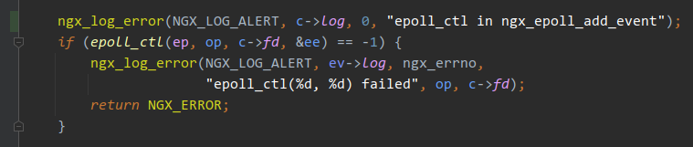
以Nginx为例
Nginx将socket的fd添加到epoll事件列表中 (src/event/modules/ngx_epoll_module.c)

Slide 6
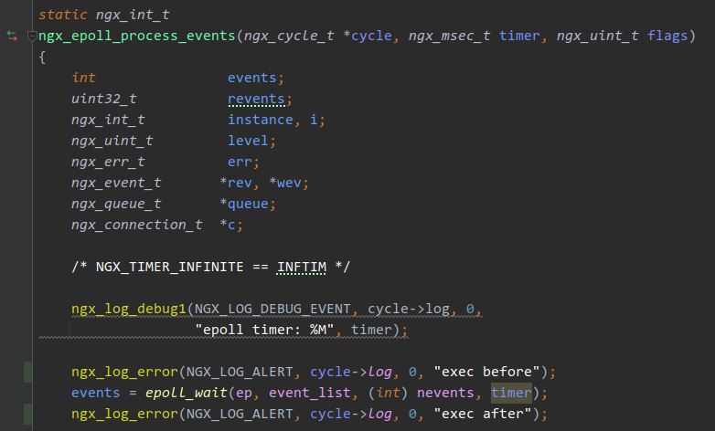
以Nginx为例
Nginx等待epoll事件 (src/event/modules/ngx_epoll_module.c)

